Slide 1
第7章 多元回归分析
张春越

Slide 2

多元线性回归分析
模型
$Y_{i}=β_{0}+β_{1}X_{1,i}+β_{2}X_{2,i}+…+β_{k}X_{k,i}+ε_{i}$
其中,i=1,…,n，代表有n个样本

Slide 3
多元线性回归分析
具体的例子
汽车需求量受汽车价格和居民收入两个因素的影响
工资水平受教育水平和工作经验两个因素的影响
某一品牌汽车需求受价格、收入、其他品牌价格

Slide 4
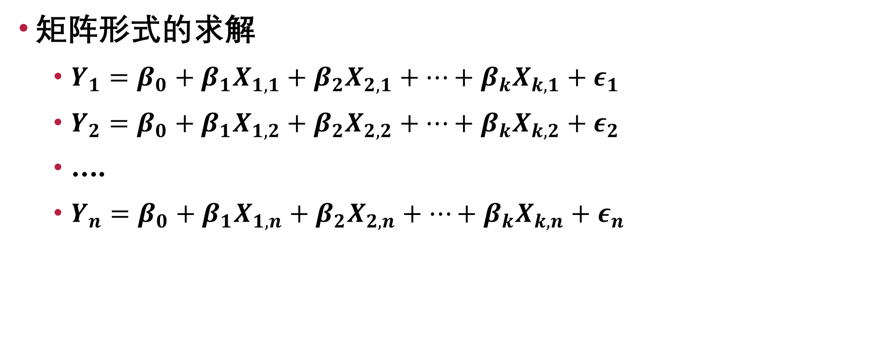
多元线性回归
矩阵形式的求解
$Y_{1}=β_{0}+β_{1}X_{1,1}+β_{2}X_{2,1}+…+β_{k}X_{k,1}+ε_{1}$
$Y_{2}=β_{0}+β_{1}X_{1,2}+β_{2}X_{2,2}+…+β_{k}X_{k,2}+ε_{2}$
….
$Y_{n}=β_{0}+β_{1}X_{1,n}+β_{2}X_{2,n}+…+β_{k}X_{k,n}+ε_{n}$

Slide 5
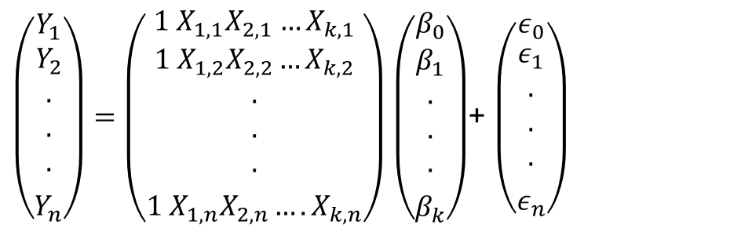


多元线性回归
矩阵形式的求解
$Y_{1}=β_{0}+β_{1}X_{1,1}+β_{2}X_{2,1}+…+β_{k}X_{k,1}+ε_{1}$
$Y_{2}=β_{0}+β_{1}X_{1,2}+β_{2}X_{2,2}+…+β_{k}X_{k,2}+ε_{2}$
….
$Y_{n}=β_{0}+β_{1}X_{1,n}+β_{2}X_{2,n}+…+β_{k}X_{k,n}+ε_{n}$
$\left(\begin{matrix}Y_{1} \\ \begin{aligned}Y_{2} \\ . \\ . \\ .\end{aligned} \\ \\ Y_{n}\end{matrix}\right)=\left(\begin{matrix}1 X_{1,1}X_{2,1}{ …X}_{k,1} \\ \begin{aligned}{1 X}_{1,2}X_{2,2}{…X}_{k,2} \\ . \\ . \\ .\end{aligned} \\ \\ 1 X_{1,n}X_{2,n}{….X}_{k,n}\end{matrix}\right)$ $\left(\begin{matrix}β_{0} \\ \begin{aligned}β_{1} \\ . \\ . \\ .\end{aligned} \\ \\ β_{k}\end{matrix}\right)$+ $\left(\begin{matrix}ε_{0} \\ \begin{aligned}ε_{1} \\ . \\ . \\ .\end{aligned} \\ \\ ε_{n}\end{matrix}\right)$
$$Y=Xβ+e$$
$$\hat{Y}=X\hat{β}$$

Slide 6
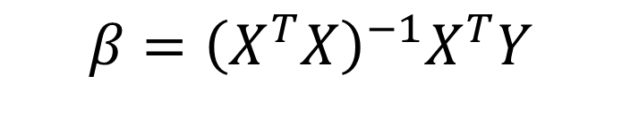


多元线性回归
矩阵形式的求解
$Y_{1}=β_{0}+β_{1}X_{1,1}+β_{2}X_{2,1}+…+β_{k}X_{k,1}+ε_{1}$
$Y_{2}=β_{0}+β_{1}X_{1,2}+β_{2}X_{2,2}+…+β_{k}X_{k,2}+ε_{2}$
….
$Y_{n}=β_{0}+β_{1}X_{1,n}+β_{2}X_{2,n}+…+β_{k}X_{k,n}+ε_{n}$
$\left(\begin{matrix}Y_{1} \\ \begin{aligned}Y_{2} \\ . \\ . \\ .\end{aligned} \\ \\ Y_{n}\end{matrix}\right)=\left(\begin{matrix}1 X_{1,1}X_{2,1}{ …X}_{k,1} \\ \begin{aligned}{1 X}_{1,2}X_{2,2}{…X}_{k,2} \\ . \\ . \\ .\end{aligned} \\ \\ 1 X_{1,n}X_{2,n}{….X}_{k,n}\end{matrix}\right)$ $\left(\begin{matrix}β_{0} \\ \begin{aligned}β_{1} \\ . \\ . \\ .\end{aligned} \\ \\ β_{k}\end{matrix}\right)$+ $\left(\begin{matrix}ε_{0} \\ \begin{aligned}ε_{1} \\ . \\ . \\ .\end{aligned} \\ \\ ε_{n}\end{matrix}\right)$
$$Y=Xβ+e$$
$$\hat{Y}=X\hat{β}$$
$$X^{T}Y=X^{T}Xβ$$
$$β={\left(X^{T}X\right)}^{−1}X^{T}Y$$

Slide 7


多元线性回归
矩阵形式的求解
$Y_{1}=β_{0}+β_{1}X_{1,1}+β_{2}X_{2,1}+…+β_{k}X_{k,1}+ε_{1}$
$Y_{2}=β_{0}+β_{1}X_{1,2}+β_{2}X_{2,2}+…+β_{k}X_{k,2}+ε_{2}$
….
$Y_{n}=β_{0}+β_{1}X_{1,n}+β_{2}X_{2,n}+…+β_{k}X_{k,n}+ε_{n}$
$\left(\begin{matrix}Y_{1} \\ \begin{aligned}Y_{2} \\ . \\ . \\ .\end{aligned} \\ \\ Y_{n}\end{matrix}\right)=\left(\begin{matrix}1 X_{1,1}X_{2,1}{ …X}_{k,1} \\ \begin{aligned}{1 X}_{1,2}X_{2,2}{…X}_{k,2} \\ . \\ . \\ .\end{aligned} \\ \\ 1 X_{1,n}X_{2,n}{….X}_{k,n}\end{matrix}\right)$ $\left(\begin{matrix}β_{0} \\ \begin{aligned}β_{1} \\ . \\ . \\ .\end{aligned} \\ \\ β_{k}\end{matrix}\right)$+ $\left(\begin{matrix}ε_{0} \\ \begin{aligned}ε_{1} \\ . \\ . \\ .\end{aligned} \\ \\ ε_{n}\end{matrix}\right)$
$$X^{T}Y=X^{T}Xβ$$
$$系数的最终解：β={\left(X^{T}X\right)}^{−1}X^{T}Y$$

Slide 8
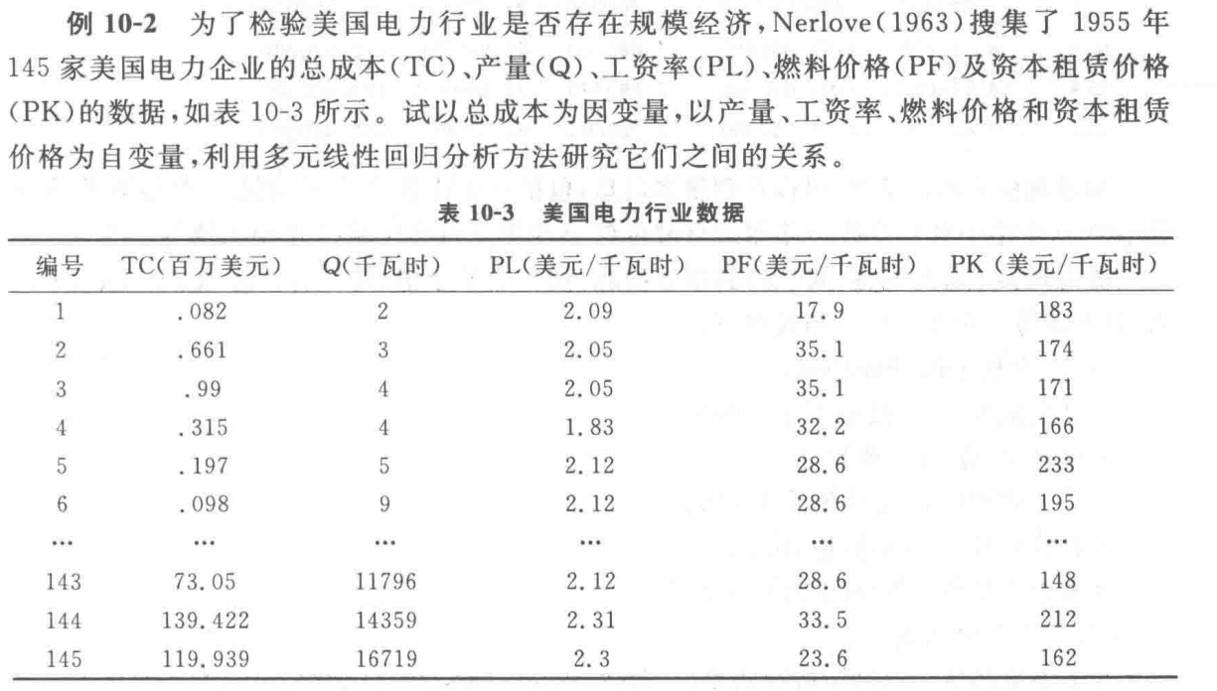
多元线性回归分析
Python应用1

Slide 9
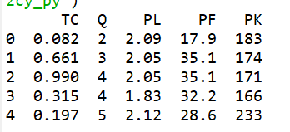
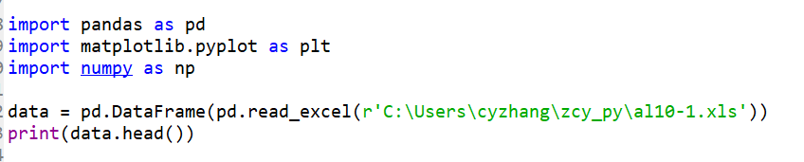
多元线性回归分析
Python应用1

Slide 10
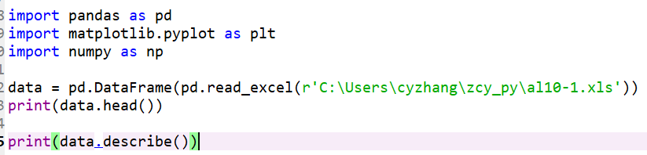
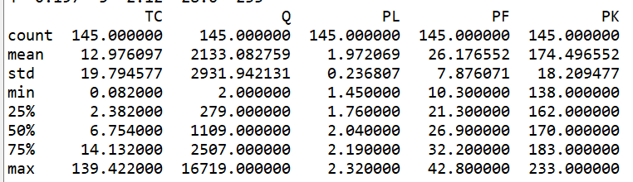
多元线性回归分析
Python应用1

Slide 11
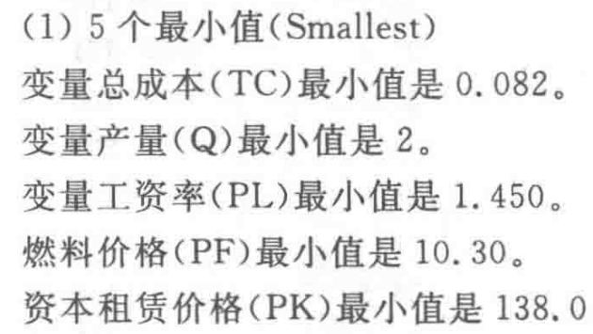
多元线性回归分析
Python应用1

Slide 12
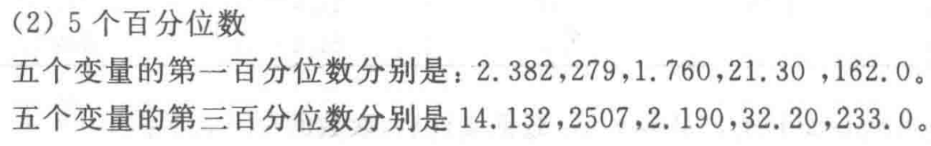
多元线性回归分析
Python应用1

Slide 13
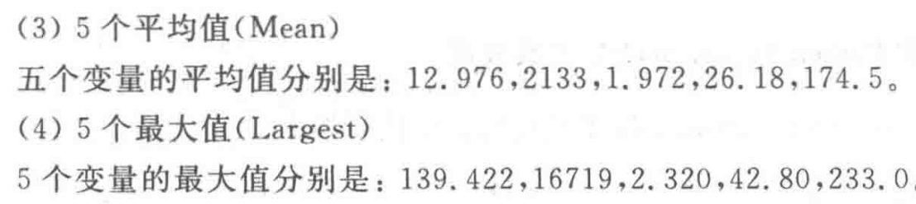
多元线性回归分析
Python应用1

Slide 14
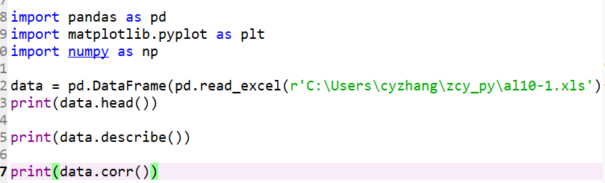
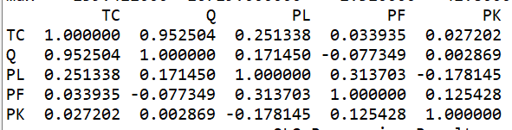
多元线性回归分析
Python应用1

Slide 15
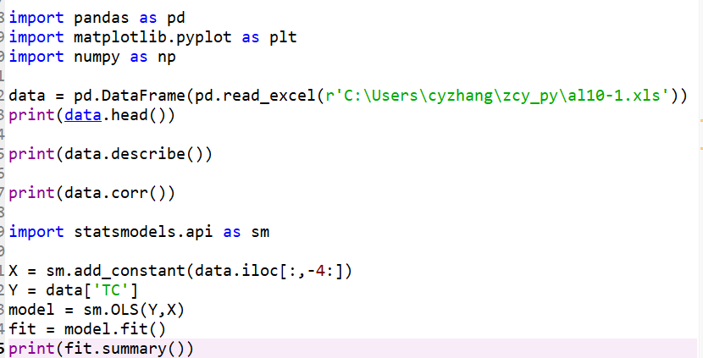
多元线性回归分析
Python应用1

Slide 16
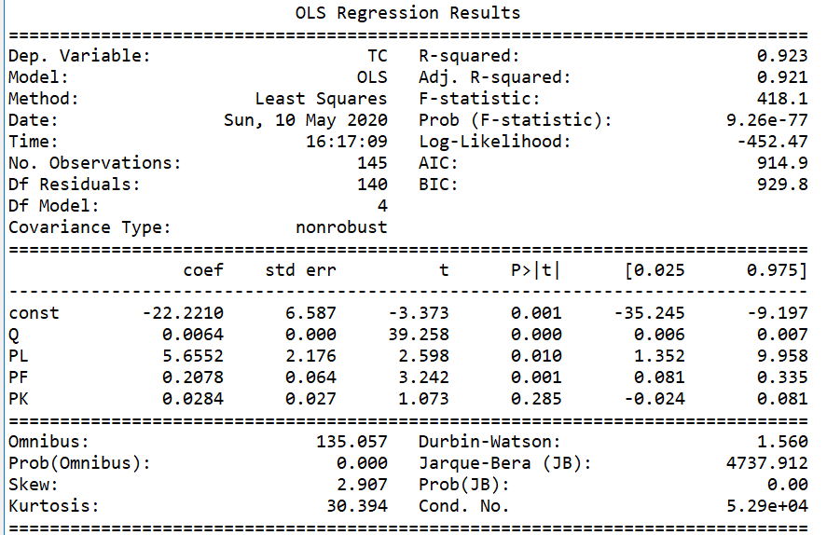

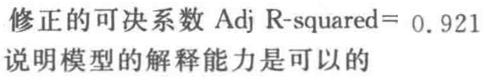
多元线性回归分析
Python应用1

Slide 17

多元线性回归分析
Python应用1
说明整体显著

Slide 18
多元线性回归分析
Python应用1

Slide 19
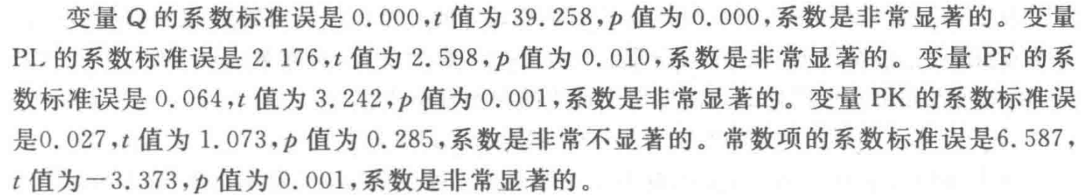
多元线性回归分析
Python应用1

Slide 20
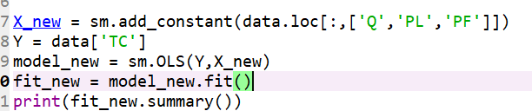
多元线性回归分析
Python应用1

Slide 21
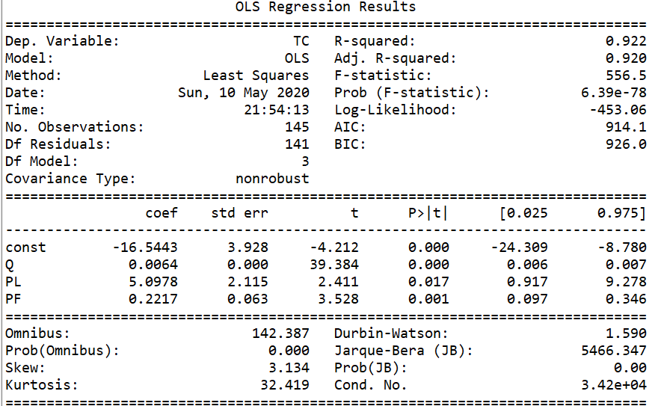
多元线性回归分析
Python应用1

Slide 22
多元线性回归分析
Python应用1

Slide 23
小结—一元/多元线性回归基本步骤
一、 读取数据x和y，做皮尔森相关系数计算，画图，观察线性相关程度
二、 给自变量加上截距，使用OLS建模，使用fit函数做数据拟合
三、 打印summary报告，观察summary报告中各种显著性检验的结果
四、 根据需要绘制拟合曲线或者使用predict函数对新样本预测。

